Slide 1


Slide 2

Здравствуйте, ребята!
Я рада новой встрече с вами!

Slide 3
Найдите тему нашего урока на стр. 100 учебника. Чему мы будем учиться на уроке?

Slide 4

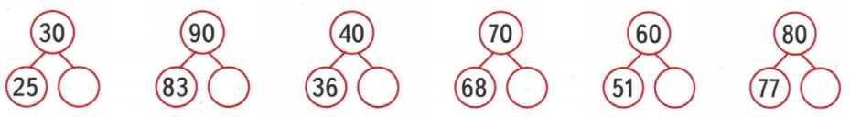
  Какие слагаемые «потерялись»?

Slide 5
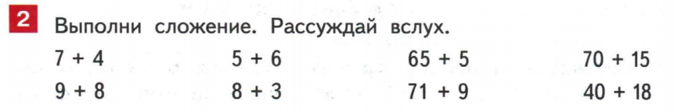
  Время посчитать!

Slide 6
  Как посчитать такой пример: 46 + 5?
46 + 5=
(40 + 6) + 5 =
40 + (6 + 5) =
51
сумма разрядных слагаемых
сочетательный закон сложения
40 + 6
46 + 5=
46 + (4 + 1) =
(46 + 4) + 1 =
51
4 + 1
дополнение до круглого числа
сочетательный закон сложения

Slide 7


Slide 8
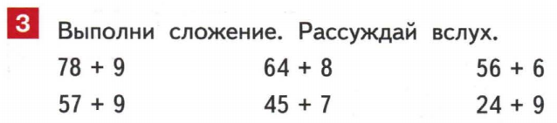


Slide 9
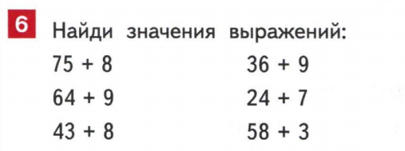
  Посчитаем сами!

Slide 10
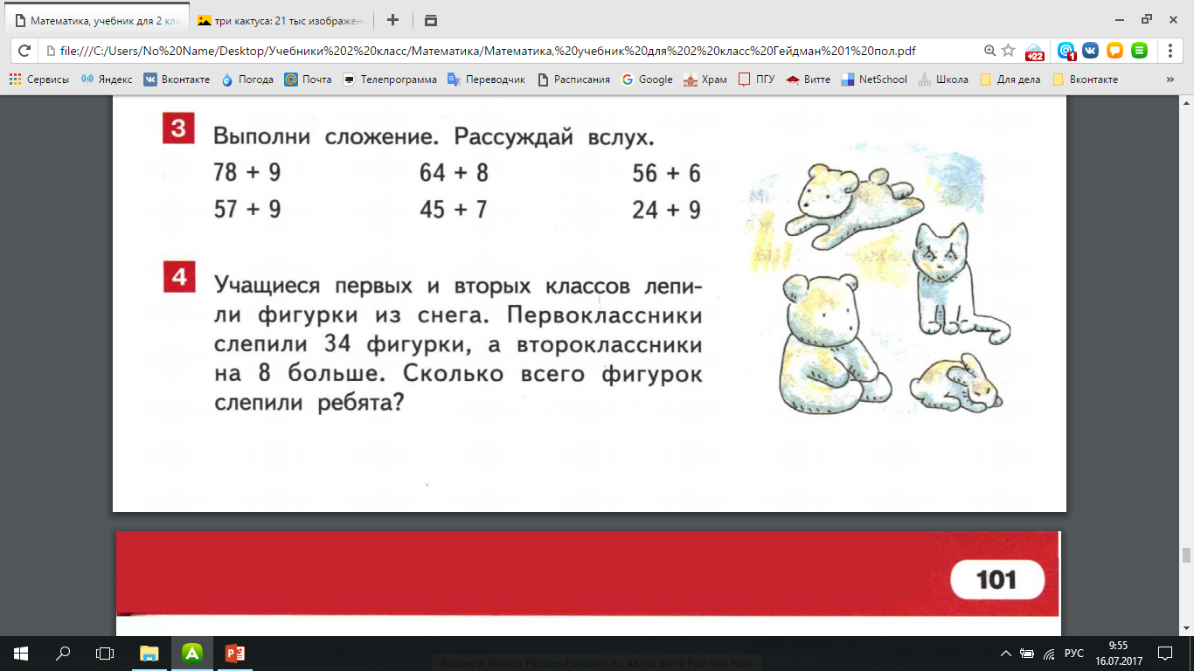

Slide 11
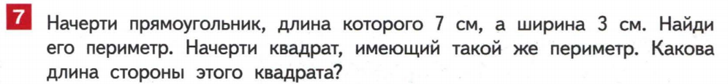

Slide 12
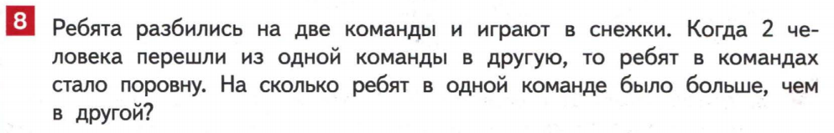
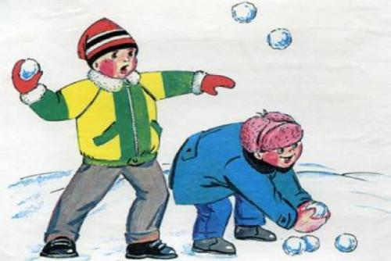
I к.
II к.

Slide 13
2 чел.
I к.
II к.

Slide 14
2 чел.
I к.
2 чел.
II к.

Slide 15
2 чел.
I к.
2 чел.
II к.
? чел.

Slide 16
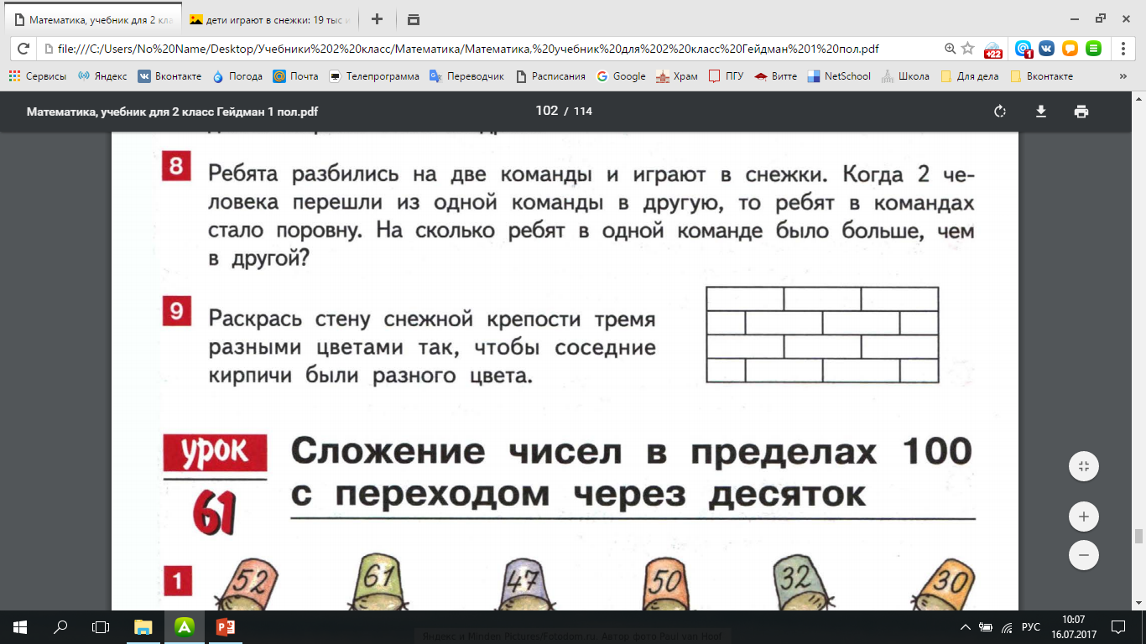

Slide 17

  Давайте вспомним, чему мы учились сегодня на уроке.
  Что показалось немного трудным?
  Спасибо за урок!
  До новых встреч!
  Что вам особенно понравилось?

Slide 18

Домашнее задание:
С. 100 №5, №6 (3 ст.).

Slide 19



